Slide 1
미래에셋 Tech TOP10 스마트 액티브 레버리지 1.5
레버리지, 비용을 알고 똑똑하게 탄다
미래에셋자산운용
2026.08

Slide 2
1. 스마트 레버리지란
2. 레버리지 ETF의 2가지 특징
3. 운용 전략과 시장 상황
4. 백테스트
5. FAQ · 투자 위험
별첨. QPMS 스마트 레버리지 설명

Slide 3
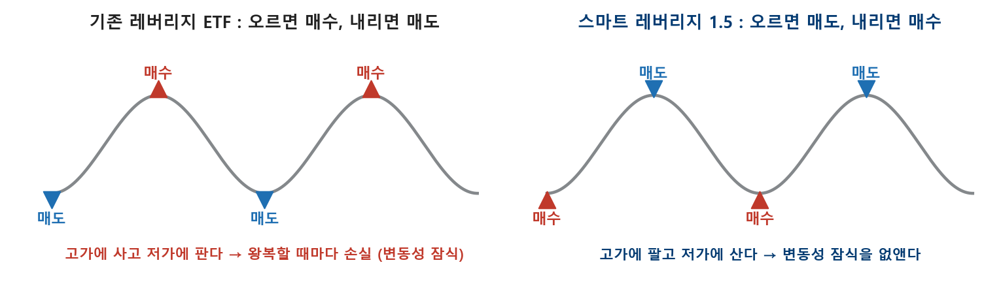
1. 스마트 레버리지란 : '매일'이 아니라 '평균'으로 1.5배
'평균 1.5배' 노출을 유지하면서, 오르면 팔고 내리면 사는 운용으로 기존 레버리지의 변동성 잠식을 없애는 방식입니다.
① 평균 1.5배 노출
기준 레버리지는 1.5배이며, 편입비는 최소 100% ~ 최대 200% 범위에서 유지합니다. 노출이 범위 안에 있으면 매매하지 않아 레버리지의 기대수익은 그대로 가져갑니다.
② 오르면 매도, 내리면 매수
기존 레버리지 ETF는 오르면 사고 내리면 파는 일일 재조정으로 왕복 구간마다 손실이 쌓입니다. 스마트 레버리지는 반대로 상승 시 매도(이익 실현), 하락 시 매수(저가 매수)를 하여 변동성 잠식 효과를 없앱니다.
※ 상기 자료는 이해를 돕기 위한 개념 예시이며, 시뮬레이션·운용은 가정과 시장 상황에 따라 달라질 수 있습니다. 레버리지 상품은 원금 손실 위험이 큽니다.

Slide 4
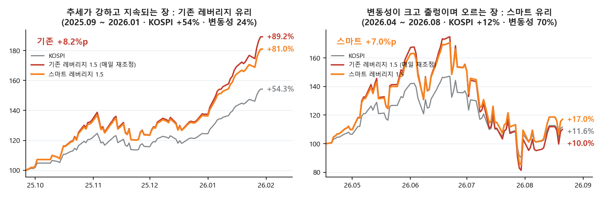
1. 스마트 레버리지란 : 국면별 — 기존 레버리지와 무엇이 다른가
한 방향으로 강하게 지속되는 추세장에서는 매일 배수를 유지하는 기존 레버리지가 유리합니다. 반면 변동성이 크고 출렁이며 오르는 장에서는 고가 매도·저가 매수가 작동하는 스마트 레버리지가 유리합니다 — KOSPI 실측으로 비교했습니다.
어느 한쪽이 항상 이기는 방식은 없습니다 — 최근처럼 변동성이 큰 시장일수록 스마트 방식의 강점이 커집니다.
※ KOSPI 종가지수 실측(DataGuide, ~2026.08.26) 기반 개념 시뮬레이션 · 기존 = 일간 1.5배 매일 재조정 · 스마트 = 편입비 100~200% 범위 내 운용 가정 · 거래비용 미반영 · 상기 자료는 이해를 돕기 위한 예시이며 실제 성과와 다를 수 있습니다.

Slide 5
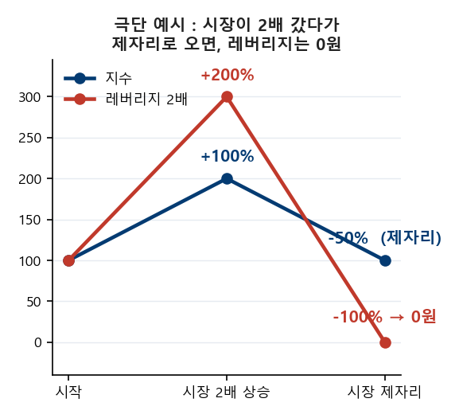
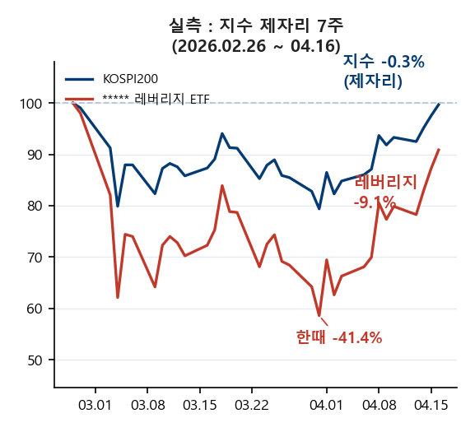
2. 레버리지 ETF의 특징 ① : 왕복 구간 — 방향이 없어도 원금이 깎인다
레버리지는 '일별 수익률의 2배(1.5배)'를 맞추려 매일 오른 날 더 사고(고가 매수), 내린 날 팝니다(저가 매도). 시장이 2배 갔다 제자리로 오면 순자산은 0 — 하루 +10% 후 제자리만 와도 -1.8%이며, 이 손실은 등락마다 복리로 쌓입니다.
방향이 아니라 '경로'가 성과를 결정합니다 — 왕복 구간에서는 지수가 제자리여도 손실이 쌓입니다.
※ ***** 200·***** 레버리지 ETF 수정주가 실측 (제자리 사례 2026.02.26~04.16) · '시장 2배 후 제자리 = 0'과 '하루 +10% 후 제자리 = -1.8%'는 2배 레버리지 산술 · 데이터: ETF데이터

Slide 6
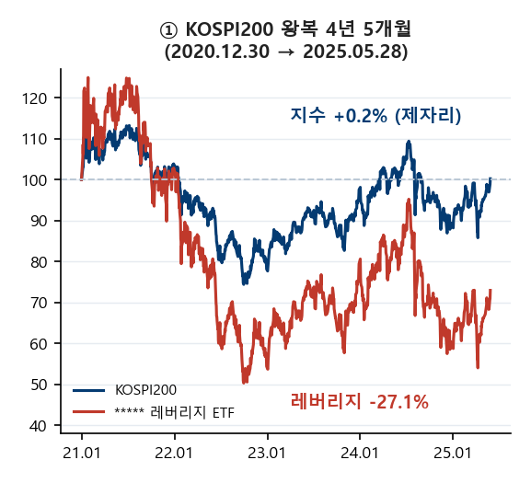
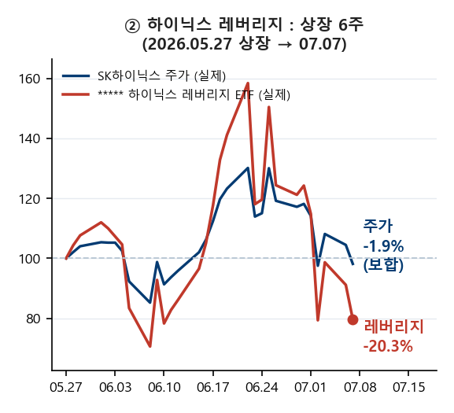
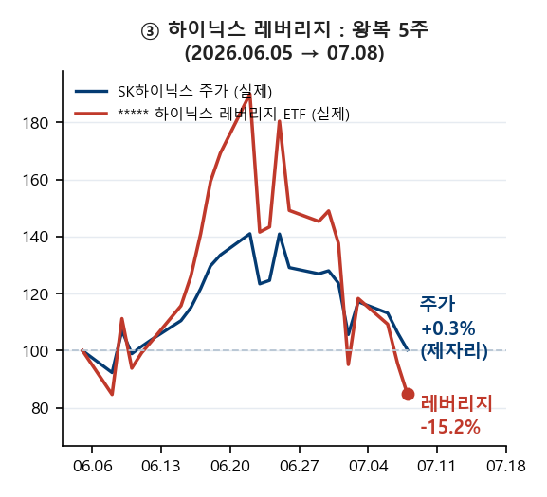
2. 레버리지 ETF의 특징 ① : 기간이 길수록 잠식은 커진다 (실측)
① KOSPI200이 4년 5개월 걸려 제자리로 왔을 때 레버리지는 -27.1% ② ***** 하이닉스 레버리지 ETF는 출시 6주 뒤 주가 보합(-1.9%)인데 -20.3% ③ 주가 제자리(+0.3%) 왕복 5주 만에 -15.2%.
잠식은 '왕복'에 청구되는 요금입니다 — 기간이 길수록, 변동이 클수록 요금은 커집니다.
※ 전 구간 실제값 (수정주가 기준) · ***** 200/***** 레버리지 ETF·***** SK하이닉스단일종목레버리지(2026.05.27 상장): ETF데이터 · SK하이닉스 주가: DataGuide (2026.08.14 기준) · 상기 자료는 이해를 돕기 위한 예시입니다.

Slide 7
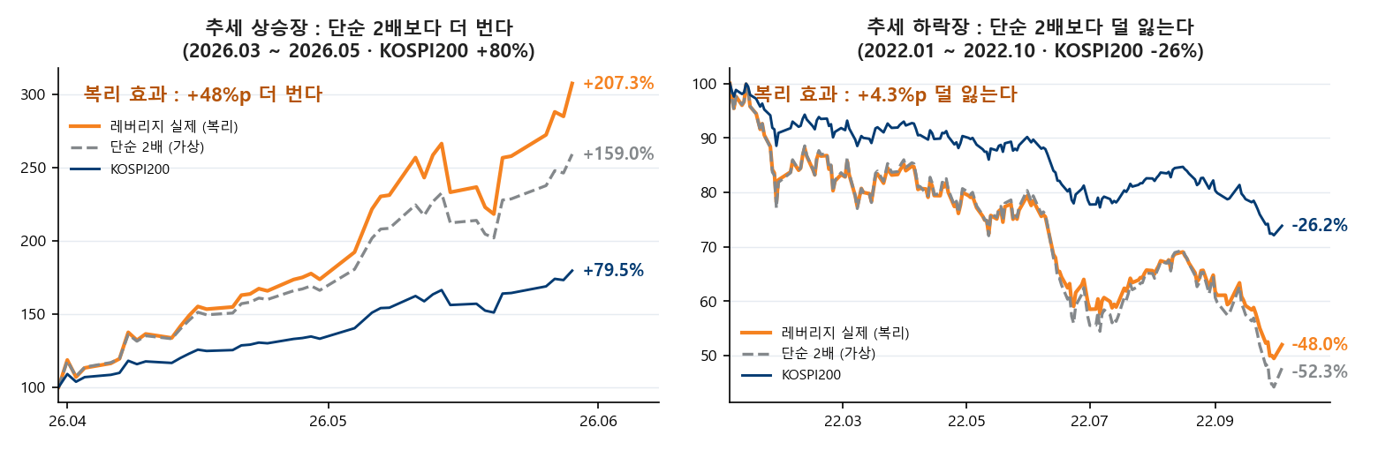
2. 레버리지 ETF의 특징 ② : 추세장에서는 오히려 유리하다
레버리지가 항상 불리한 것은 아닙니다. 한 방향 추세에서는 일별 복리가 유리하게 작동합니다 — 상승 추세에서는 단순 2배보다 더 벌고, 하락 추세에서는 단순 2배보다 덜 잃습니다 (KOSPI200 실측).
왕복 구간에는 불리하고, 추세 구간에는 유리합니다 — 방향이 아니라 '경로'가 성과를 결정합니다.
※ ***** 200·***** 레버리지 ETF 수정주가 실측 (상승 사례 2026.03.31~05.29, 하락 사례 2022.01.04~10.04) · 단순 2배 = 기초 누적수익률×2 (가상) · 데이터: ETF데이터 · 상기 자료는 이해를 돕기 위한 예시입니다.

Slide 8
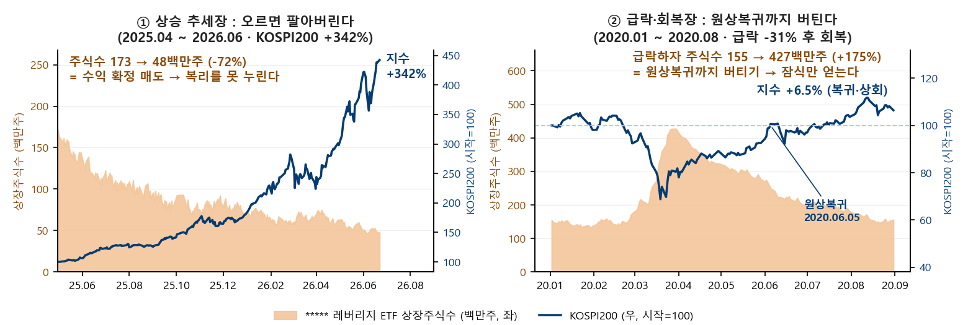
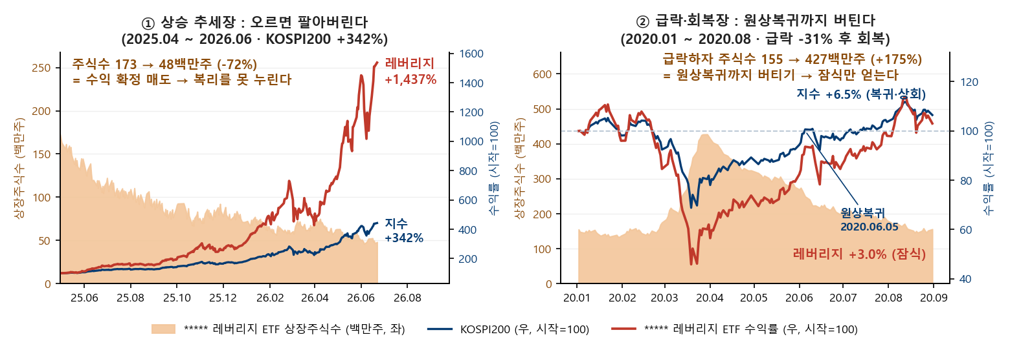
2. 그러나 레버리지의 장점은 개인의 매매 패턴과 맞지 않는다
① 상승하면 수익을 확정해 버려(매도) 추세장의 복리 효과를 누리지 못하고, ② 하락하면 지수가 원상복귀될 때까지 버팁니다. 결국 복리는 놓치고 변동성 잠식만 얻습니다 — 레버리지 ETF의 실제 설정(상장주식수)으로 확인됩니다.
상승 때는 +1,437%를 두고 일찍 떠났고, 하락 때는 버텨서 잠식만 얻었습니다 — 장점과 정반대로 움직이는 것입니다.
※ ***** 레버리지 ETF 상장주식수·수정주가, ***** 200 ETF 수정주가 실측 (좌 2025.04.30~2026.06.22, 우 2020.01.02~2020.08.31) · 단순 2배 = 지수 누적수익률×2 (가상) · 참고: 월간 지수수익률 vs 주식수 증감률 상관 -0.56 (2019~2026) · 데이터: ETF데이터

Slide 9
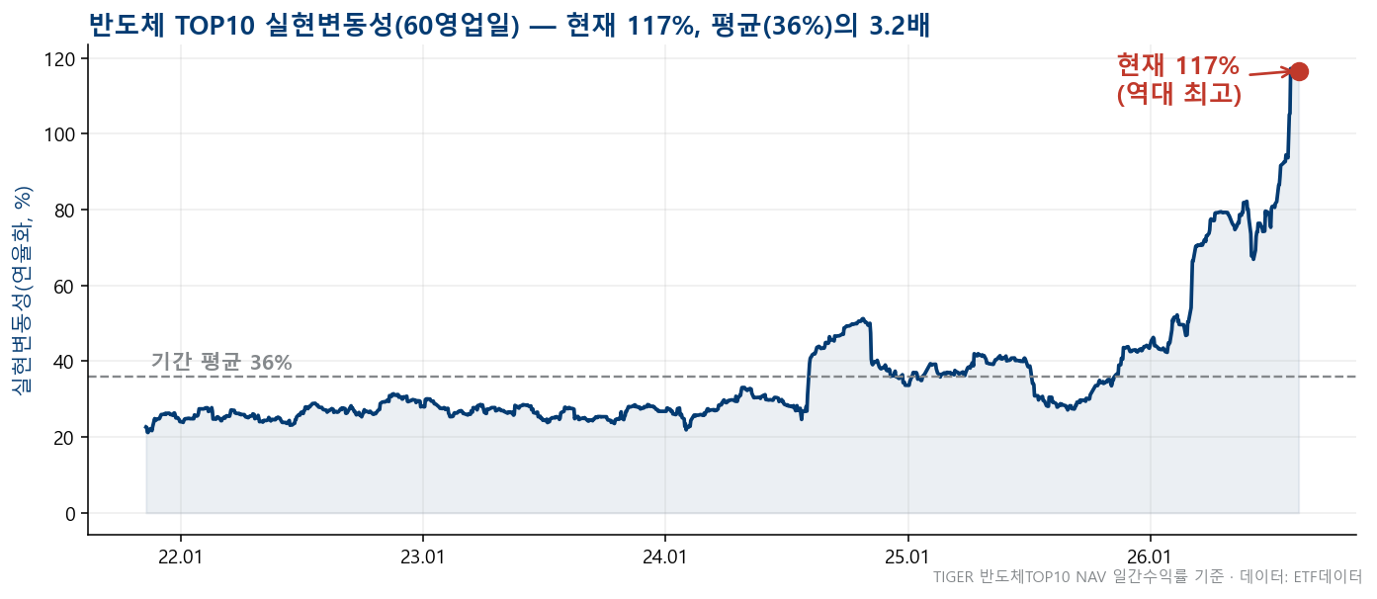
3. 시장 상황 : 역대급 반도체 변동성 — 재조정 비용이 가장 비싼 시기
변동성이 클수록 일일 재조정 매매의 규모와 왕복 손실이 커집니다. 지금이 스마트 방식의 가치가 가장 큰 국면입니다.
※ 상기 자료는 이해를 돕기 위한 예시이며, 시뮬레이션은 가정에 따른 것으로 실제 투자내용·성과와 다를 수 있습니다. 레버리지 상품은 원금 손실 위험이 큽니다.

